Slide 1
Sistemas operacionais Pesquisa
Bárbara Teixeira Alves
RE 01192110

Slide 2
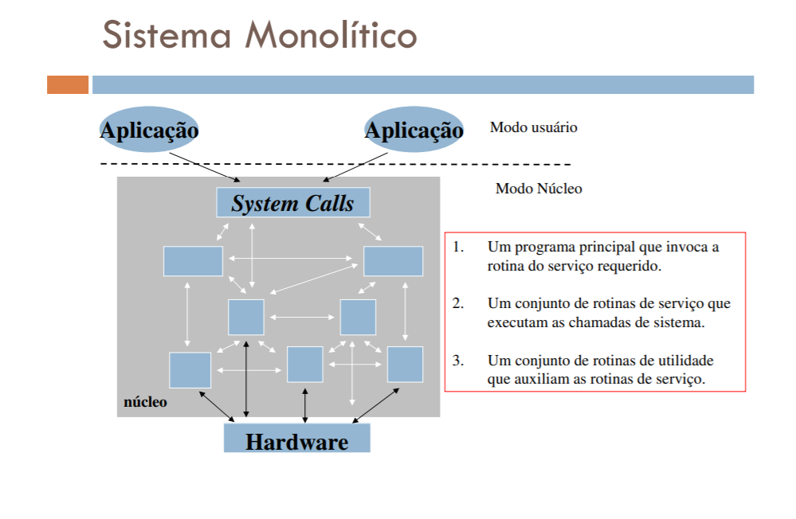
A estrutura monolítica foi a primeira estrutura de sistemas operacionais adotada. Ela caracteriza-se por ser organizada como um conjunto de rotinas altamente relacionadas entre si, onde cada rotina pode chamar ou se comunicar com outra sempre que for necessário.
Defina Sistemas monolíticos

Slide 3
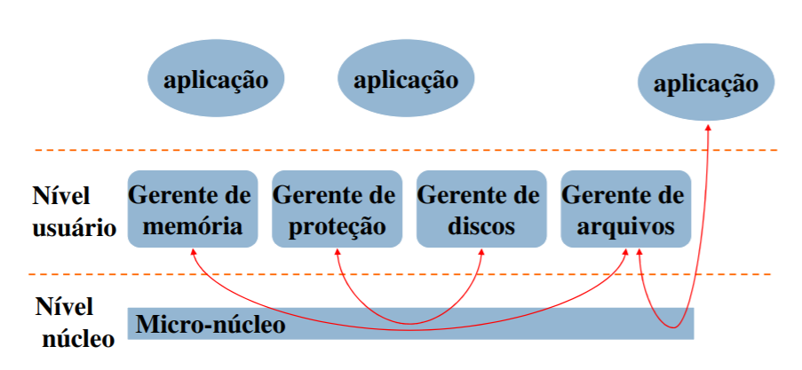
Defina Sistemas micronúcleo A utilização deste modelo permite que os servidores executem em modo usuário. Apenas o núcleo do sistema, responsável pela comunicação entre clientes e servidores, executa no modo kernel. O sistema operacional passa a ser de mais fácil manutenção. Não importa se o serviço esta sendo processado em um único processador, com múltiplos processadores (fortemente acoplado) ou em sistema distribuído (fracamente acoplado)

Slide 4
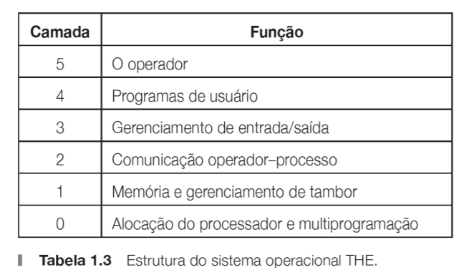
Defina Sistemas em camadas
Divide o sistema operacional em sistemas sobrepostos. Cada módulo oferece um conjunto de funções que pode ser usado por outros módulos.
A vantagem da estruturação em camadas é isolar o sistema operacional, facilitando sua alteração e depuração, além de criar uma hierarquia de níveis de modos, protegendo as camadas mais internas. Sistema em Camadas
O empilhamento de várias camadas de software faz com que cada pedido de uma aplicação demore mais tempo para chegar até o dispositivo periférico ou recurso a ser acessado, prejudicando o desempenho do sistema.

Slide 5
Defina maquina virtual
Uma máquina virtual é um arquivo de computador (normalmente chamado de imagem) que se comporta como um computador de verdade. Em outras palavras, é a criação de um computador dentro de um computador. Ela é executada em uma janela, assim como outros programas, proporcionando ao usuário final a mesma experiência na máquina virtual que ele teria no sistema operacional host.
A máquina virtual fica localizada e uma área restrita, separadamente do resto do sistema, o que significa que o software dentro de uma máquina virtual não pode escapar ou manipular o próprio computador. Isso gera um ambiente ideal para teste de outros sistemas operacionais, incluindo lançamentos beta, para acessar dados infectados por vírus, para criar backups do sistema operacional e para executar um software ou aplicativo em sistemas operacionais diferentes daqueles para os quais eles foram desenvolvidos.

Slide 6
Defina Sistemas de Contêineres
Os containers proporcionam uma maneira padrão de empacotar código, configurações e dependências de seu aplicativo em um único objeto. Eles compartilham um sistema operacional instalado no servidor e são executados como processos isolados de recursos. Isso permite fazer implantações rápidas, confiáveis e consistentes, independentemente do ambiente.
A Nuvem AWS oferece recursos de infraestrutura otimizados para a execução de containers, além de um conjunto de serviços de orquestração que facilitam a criação e execução de aplicativos conteinerizados em produção.

Slide 7
O que é uma instância (AWS) e como ela se comporta como uma thread. Explique a EC2 e seus limites.
O Amazon oferece uma ampla seleção de tipos de instâncias otimizadas para atender a diferentes casos de uso. Os tipos de instâncias consistem em várias combinações de CPU, memória, armazenamento e capacidade de rede e oferecem flexibilidade de escolha da composição adequada de recursos para os seus aplicativos. Cada tipo de instância inclui um ou mais tamanhos de instância, permitindo a escalabilidade de seus recursos de acordo com os requisitos da carga de trabalho a ser executada. A instância EC2 possui uma baixo custo, porém ela também tem uma baixa capacidade de armazenamento.

Slide 8
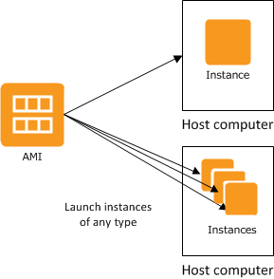
O que é AMI?
Uma Imagem de máquina da Amazon (AMI) é um modelo que contém uma configuração de software (por exemplo, sistema operacional, servidor de aplicativo e aplicativos). A partir de uma AMI, execute uma instância, que é uma cópia da AMI que roda como servidor virtual na nuvem. Você pode executar várias instâncias de uma AMI, conforme mostrado na figura.

